Slide 1
System level I&O
1900012901 王泽州

Slide 2
文件的类型
普通文件（regular file）包含任意数据。通常要区分文本文件（text file）和二进制文件（binary file），文本文件只含有ASCII或Unicode字符的普通文件；二进制文件是所有的其他文件。对内核而言，文本文件和二进制文件没有区别。
目录（directory）是包含一组链接（link）的文件，其中每个链接都将一个文件名（filename）映射到一个文件，这个文件有可能是一个目录。
套接字（socket）是用来与另一个进程进行跨网络通信的文件。

Slide 3
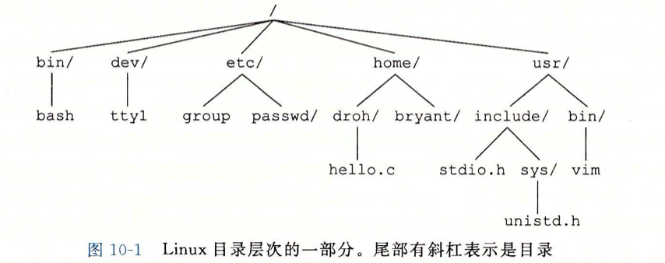

文件的目录层次结构
每个进程都有一个当前工作目录
绝对路径名
相对路径名

Slide 4
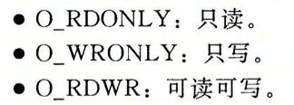
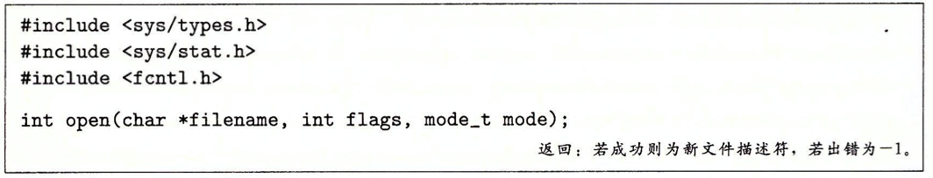
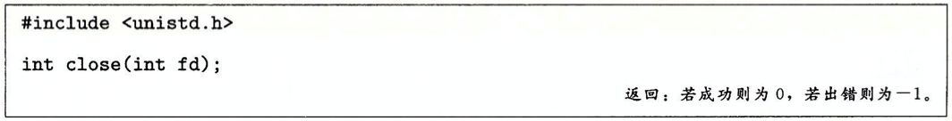
打开和关闭文件
Open函数将filename转换为一个文件描述符，并且返回描述符数字
Flags参数描述了进程打算如何访问这个文件

Slide 5
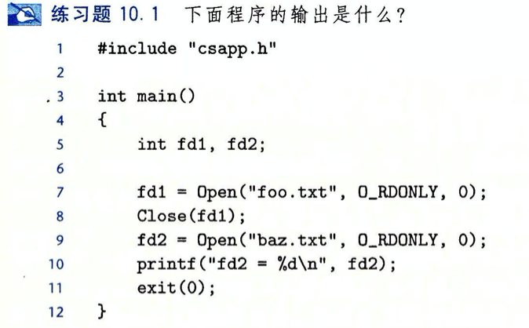
一个练习题
0 1 2分别对应stdin，stdout，stderr
每次打开会选择一个最小的未打开的描述符
答案是3

Slide 6
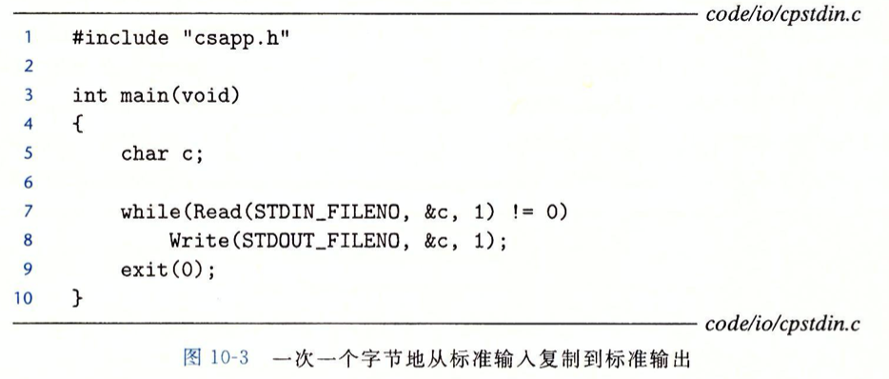
读和写文件
read函数从描述符为fd的当前文件位置复制最多n个字节到内存位置buf。返回值为-1表示一个错误，而返回值0表示EOF（end of file）。否则返回实际传送的字节数量。
Write函数从内存位置buf复制至多n个字节到描述符fd的当前文件位置。

Slide 7
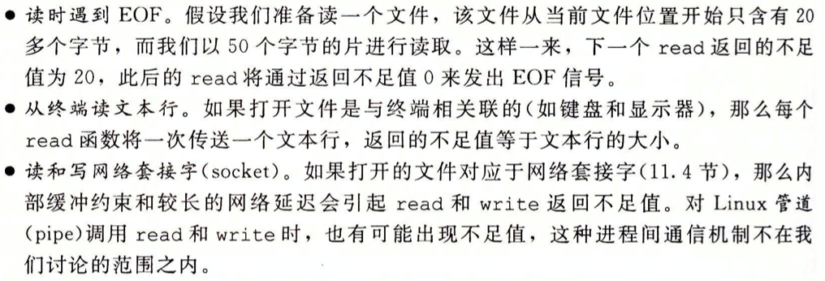
不足值
某些情况下，read和write传送的字节比应用程序要求的要少，成为不足值（short count），这些情况不代表错误

Slide 8
I&O中的缓冲
完全类似内存访问，比如从磁盘中读写信息，利用cache可以减少对磁盘的读写次数，从而提高计算机的运行速度。
全缓冲：填满标准I/O缓存后进行实际的I/O操作
行缓冲：输入输出过程中遇到换行符时执行真正的I/O操作，例如键盘输入。
不缓冲：不进行缓冲，例如stderr，使出错信息尽快显示

Slide 9
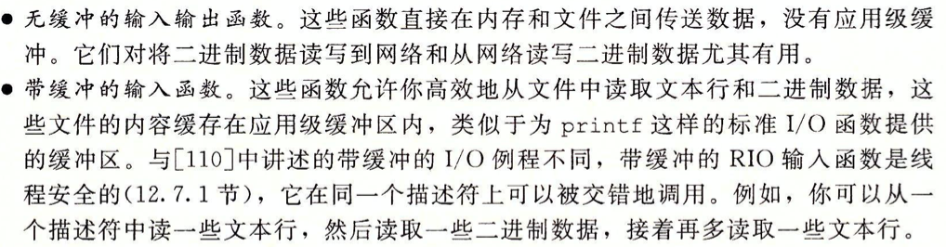
RIO包简介
在网络中容易出现不足值的应用中，RIO提供了方便、健壮和高效的I/O

Slide 10
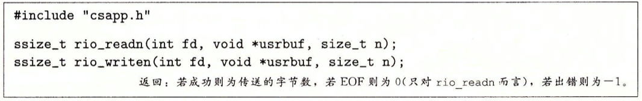
RIO的无缓冲的输入输出函数
调用rio_readn和rio_writen函数，应用程序可以在内存和文件之间直接传送数据
对同一个描述符，可以任意交错地调用rio_readn和rio_writen
主要区别就是这里面的函数处理了不足值和被signal handler中断的情况

Slide 11
RIO的带缓冲的输入函数
包装函数rio_readlineb读取文本文件中文本行的数量（带缓冲）
对于即包含文本行也包含二进制数据的文件，提供了rio_readnb（带缓冲）
rio_readlineb和rio_readnb的调用可以任意交叉使用
注意这些带缓冲的函数的调用不应当和无缓冲的rio_readn函数交叉使用
这里的代码细节不再展开

Slide 12
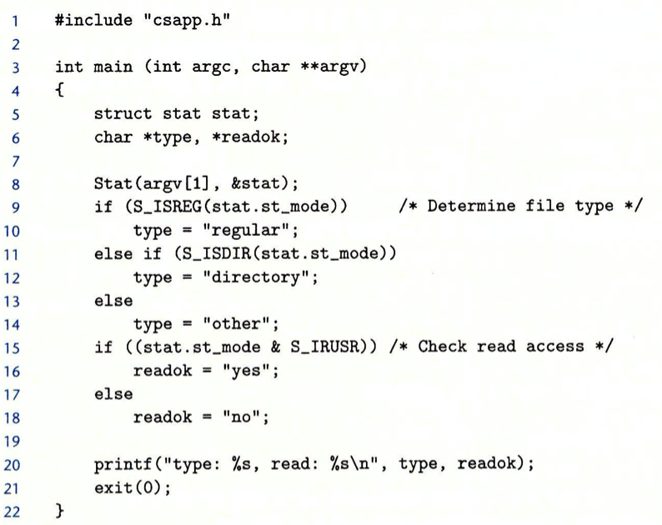
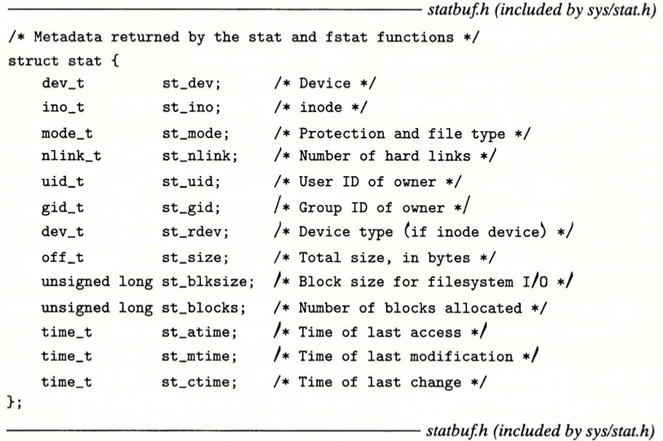
读取文件元数据
应用程序通过调用stat和fstat函数，检索到关于文件的信息（metadata）

Slide 13
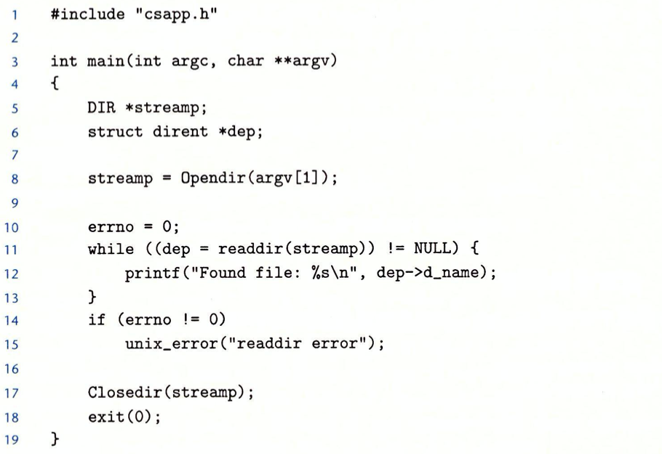
读取目录内容
应用程序可以用readdir系列函数来读取目录的内容

Slide 14
共享文件
内核使用三个相关的数据结构来表示打开的文件
描述符表（descriptor table），每个进程都有它独立的描述符表，表项通过进程打开的文件描述符来索引，每个打开的描述符表项指向文件表中的一个表项。
文件表（file table），打开文件的集合是由一张文件表来表示的，所有进程共享这张表。包括当前的文件位置，引用计数，以及一个指向v-node表中对应表项的指针
v-node表（v-node table）。所有进程共享这张v-node表。每个表项包含stat结构中的大多数信息，包括st_mode和st_size成员

Slide 15
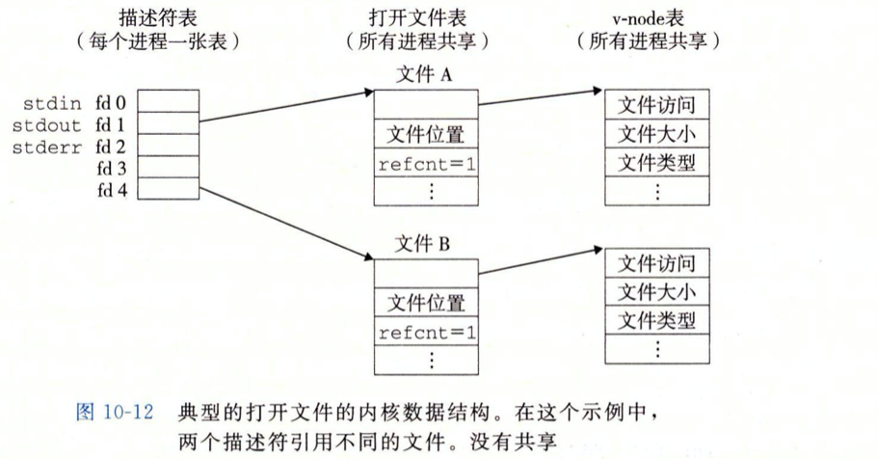
一般情况下的示例

Slide 16
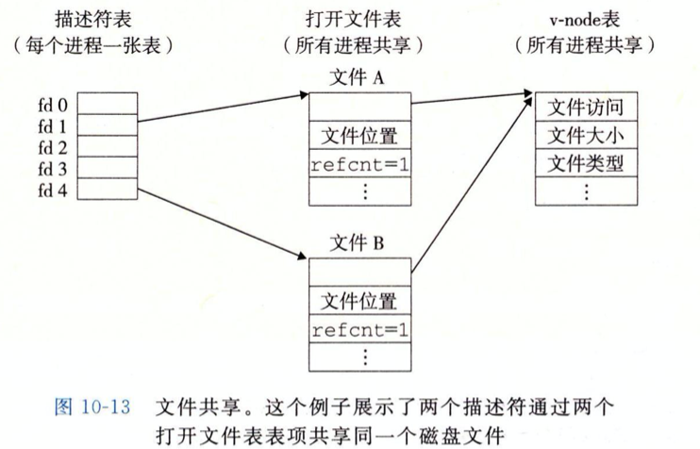
Open一个filename两次
对不同操作符的读操作可以从文件的不同位置获取数据

Slide 17
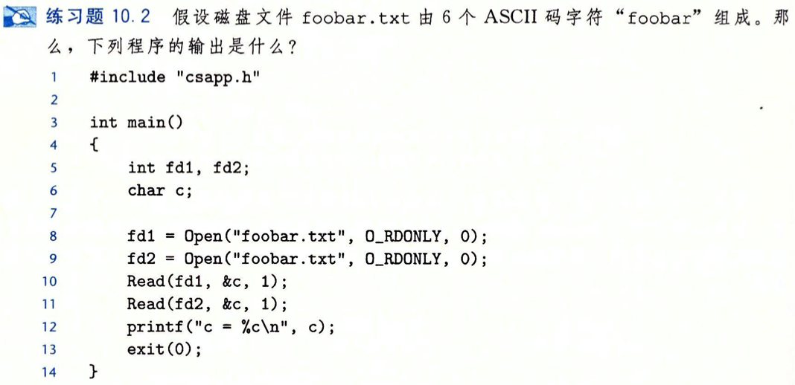
一个练习题
输出f

Slide 18
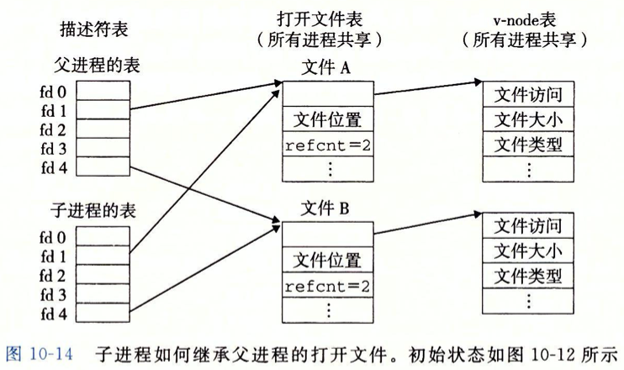
Fork之后父子进程共享文件
父子进程共享相同的打开文件表集合，因此共享相同的文件位置

Slide 19
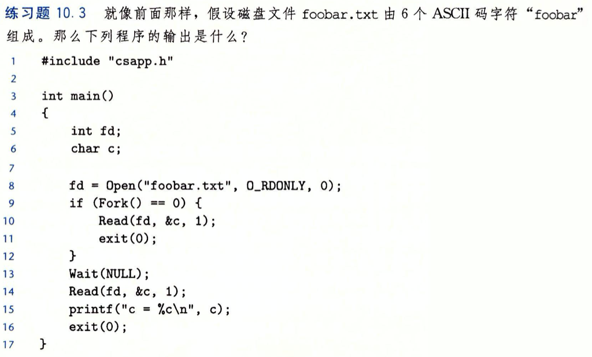
一个练习题
文件位置共享！因此答案为o

Slide 20
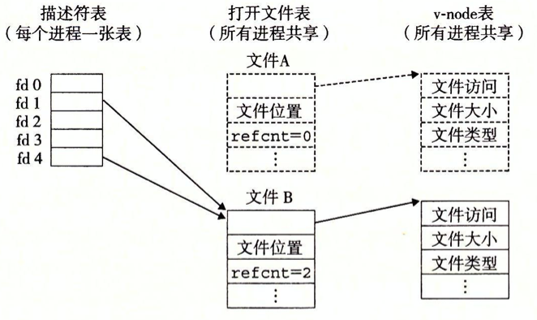
I/O重定向
类似ls > foo.txt执行ls程序将标准输出重定向到磁盘文件foo.txt
使用dup2(int oldfd, int new fd)函数复制描述符表表项oldfd到描述符表表项newfd，覆盖描述符表表项newfd之前的内容。如果newfd已经打开了，dup2会在复制oldfd之前关闭newfd。图中为dup2(4,1)

Slide 21
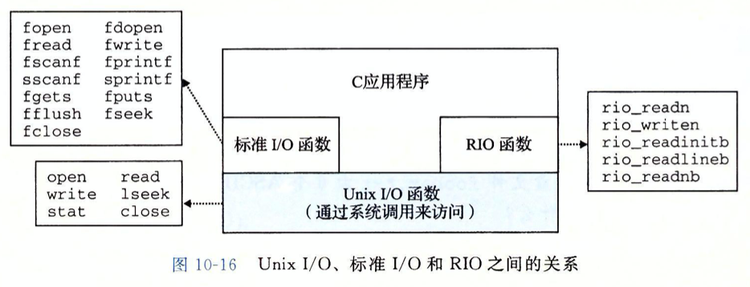
总结
我们需要知道如何选择这些函数，书上有详细的指导原则

